Slide 1
Homework 3
專案管理

Slide 2
功能需求
通過三關卡，即使沒通過三關至少以兩關為基礎。

Slide 3
Input
球的座標
板子的位子
磚塊的數量
面板的長寬

Slide 4
Output
移動板子
判斷磚塊數量
轉換模式

Slide 5
parameter
球
板子
磚塊

Slide 6
方法
利用Rule base打過關卡，利用亂數判斷，將三關資料處理出來進入KNN訓練模式。

Slide 7
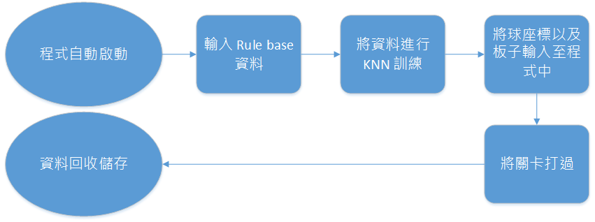
架構圖

Slide 8
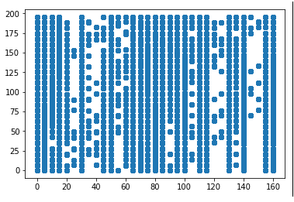
可視覺化分析
球與板子座標關係

Slide 9
秘笈分享
將球與板子亂數位子直接帶入判斷以便後續的KNN訓練較為準確，利用寬長度關係，讓球在一定的範圍中板子才開始做移動。

